Slide 1
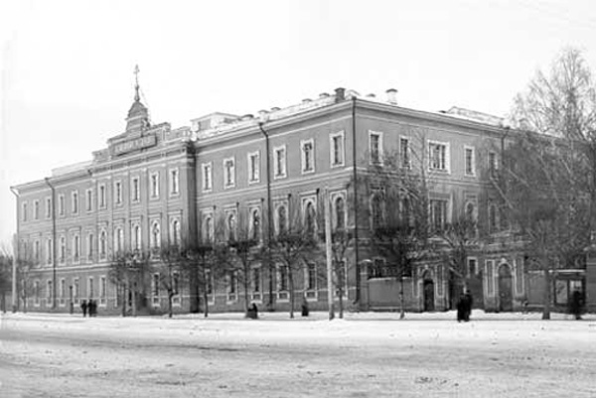
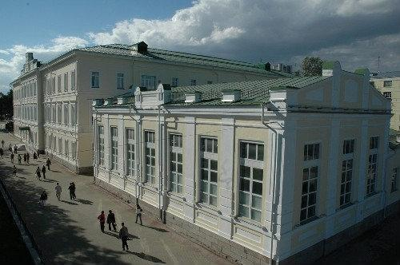
ВСЕРОССИЙСКИЙ УПРАВЛЕНЧЕСКИЙ ФОРУМ УНИВЕРСИТЕТСКОГО ОБРАЗОВАТЕЛЬНОГО ОКРУГА НИУ ВШЭ «СТАНЬ ВЫШЕ С ВЫШКОЙ»
МАОУ гимназия № 9

Slide 2
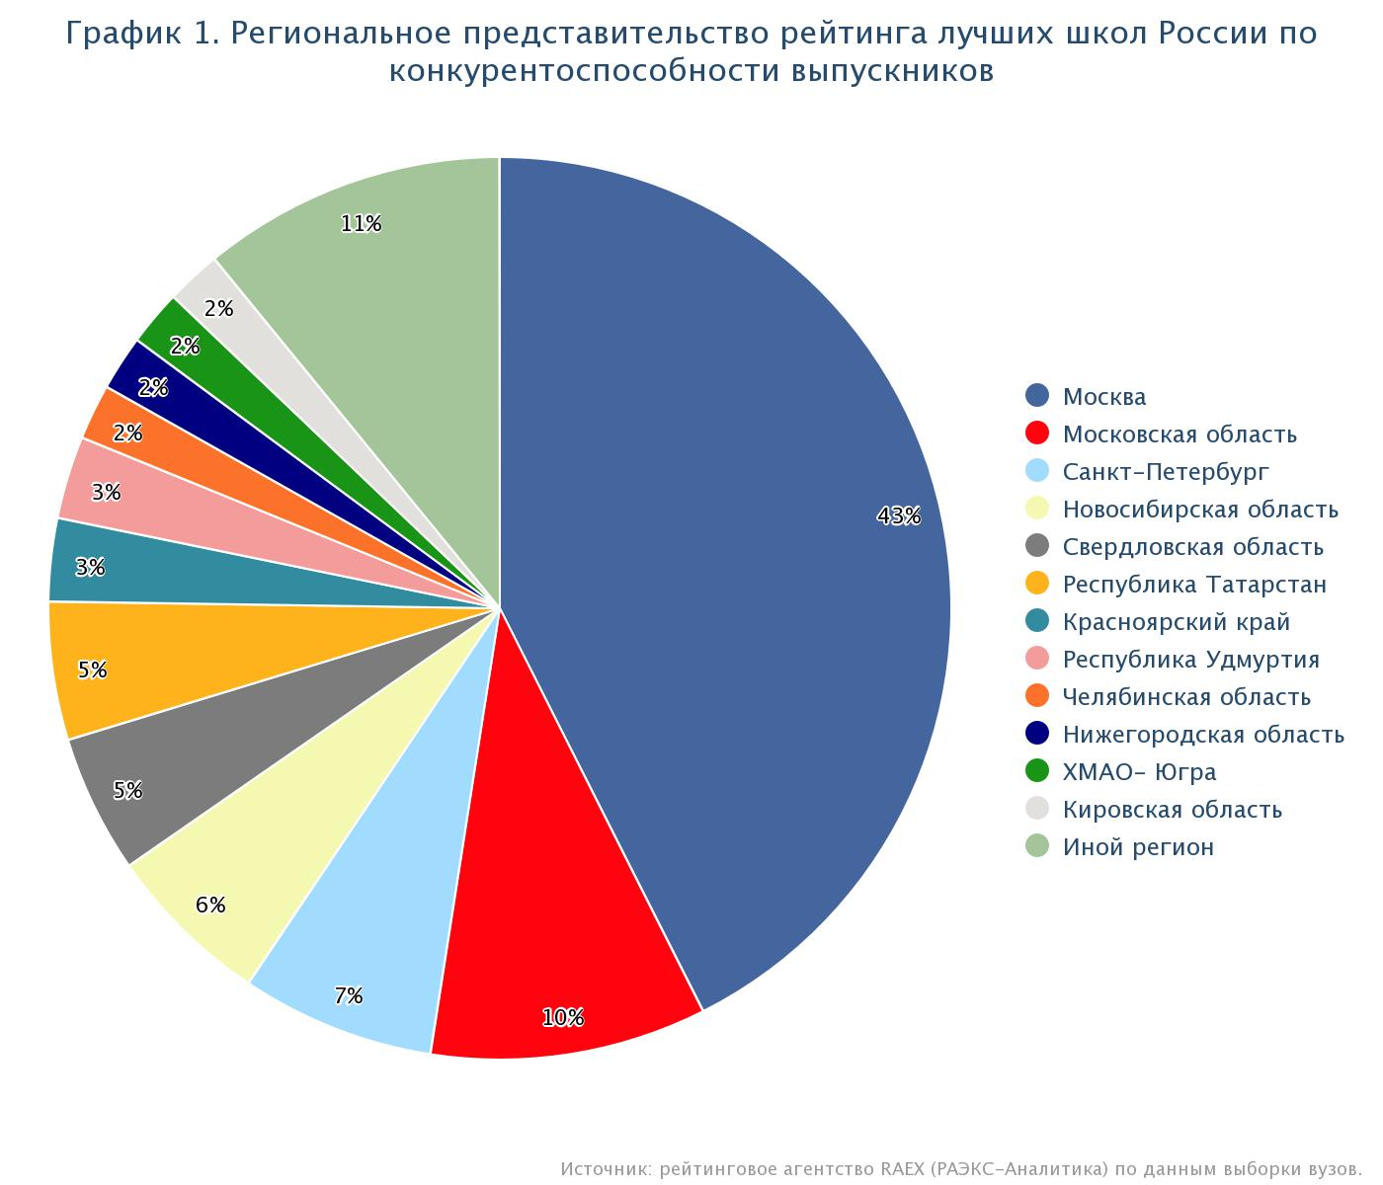
Гимназия в рейтинге лучших образовательных организаций России
 | 2015-2016 | 2016-2017 | 2017-2018
100 баллов ЕГЭ | 6 | 17 | 7
Медалисты | 22 | 22 | 25
В 2016-2018гг. – ТОП-50 лучших школ России по поступлению в лучшие ВУЗы, по конкурентоспособности учеников, по образовательным направлениям «социальные и гуманитарные науки»; «математические и естественные науки»

Slide 3
Сетевое взаимодействие в рамках работы городского ресурсного центра профильного обучения и предпрофильной подготовки
МАОУ гимназия № 9 -
городской ресурсный центр
ВУЗы – партнеры: УрФУ, УрМУ, УрГПУ, УрГЭУ, МГУ,
с 2017 г. НИУ ВШЭ
Учреждения дополнительного образования г. Екатеринбурга (Дворец молодежи, Центр «Одаренности и технологии», городской экологический центр и др.), учреждения культуры, спорта.
Предприятия:
с 2016г. завод им. Калинина, Среднеуральская ГРЭС; Белоярская АЭС;
с 2017г. – корпорация «Росатом»
Организация и проведение вузовских олимпиад
(УрФУ, МГУ, НИУ ВШЭ МФТИ, СПбГУ, НГУ) для школьников города Екатеринбурга и регионов.

Slide 4
Гимназия – базовая площадка для проведения Всероссийских олимпиад, включенных в перечень Министерства просвещения РФ
Олимпиада МГУ «Турнир им. Ломоносова М.В.» - 450/220
Олимпиада СПбГУ (русский язык, математика) – 260 /160
«Всесибирская олимпиада» НГУ (биология) – 98/44
Олимпиада МФТИ (физика) – 250 / 118
2018г.
Международная олимпиада по математике «Формула единства: третье тысячелетие» (заключ. этап- до 10 чел. / 2 чел.)
НИУ ВШЭ «Высшая проба» (заочный, очный этапы) - 226/119

Slide 5
Результаты участия гимназистов в олимпиадах и интеллектуальных состязаниях
 | 2015/2016 | 2016/2017 | 2017/2018
Районный тур (муниципальный) | 346 | 467 | 646
Городской тур | 58 | 86 | 98
Региональный тур | 50 | 69 | 79
Всероссийский тур | 7 (17 участников) | 11 (23 участников) | 9 (26 участников)

Slide 6
Результаты сетевого взаимодействия, олимпиадного движения
 | Учебные экскурсии | Встречи для учащихся | Участие в проектных сменах | Защита проектов
2017 г. | 26 | 35 | 57 | 21
2018г. | 32 | 43 | 69 | 20
Уровень | Всероссийская олимпиада школьников |  | Конкурсы, турниры |  | Научно-практические конференции
 | 2016/ 2017 | 2017/ 2018 | 2017 | 2018 | 2017 | 2018
гимназический | 894 | 915 | 184 | 206 | 17 | 21
муниципальный | 363 | 476 | 189 | 93 | 9/54 | 14/72
региональный | 87 |  | 76 | 115 | 23/96 | 25/92
заключительный | 11/22 | 9/13 | 39 | 58 | 11 | 14

Slide 7
Кадровые ресурсы.
Кадровая обеспеченность Средняя учебная нагрузка (коэффициент) Средний возраст Уровень квалификации Реализуемы проекты (международный --- муниципальный уровень) | 100% (58 чел.) 2017г. – 1, 52, 2018г. – 1, 47 2017г. – 51год, 2018г. – 49 лет 4 чел. Степень «кандидат наук», 42 чел.- высшая квалиф. категория; 16 чел.- первая квалиф. Категория 7 образовательных проектов
Организация участие в городских методических и профессиональных мероприятиях | На базе гимназии (методические семинары, профессиональные практики, обмены, взаимопосещения, методические недели.
Участие в программа переподготовки, курсах повышения квалификации | Москва,НИУ ВШЭ-6(2016); 8(2017); 8(2018). Казань, Educare - 6(2016); 7(2017); 4(2018) Санкт-Петербург – 4(2016); 4(2017); 3(2018) Зарубежные стажировки, обмены.

Slide 8
Конструирование

Slide 9
Подход гимназии
Компетентности: Специальная грамотность:
исследовательская Физико-математический
проектная Физико-химический
сотрудничество Гуманитарный
ответственность Социально-экономический
Медико-биологический
Лингвистический

Slide 16
Форматы деятельности для приобретения компетенций
Исследовательская | исследования в рамках ИПР, исследования на уроках и внеурочных занятиях. Участие в олимпиадах
Проектная | ИПР, уроки, социальные активности
Сотрудничество | волонтерство, групповые, грантовые проекты, социальное партнерство.
Ответственность | выбор и перевыбор профиля обучения, в рамках индивидуальной образовательной траектории.

Slide 17
Форматы деятельности для приобретения компетенций
Гуманитарные науки | Методы работы с текстами, конкурсы «Живое слово», «Супер-читатель», медиа-практики, гуманитарные фестивали «Время читать!», «Исторические дни», межпредметная олимпиада «Discovery Sсience»
Экономика и математика | Предметы «Экономика», «Математика. Прикладная математика», математические и экономические бои, турнир «Математические шахматы», факультативы.
Экономика и социальные науки | Курсы «Финансовая грамотность», «Деловые переговоры», дебаты, моделирование сессий, процедур выборов
Математика, информатика и инженерия | Экскурсии и проектная деятельность в рамках партнерских отношений с предприятиями и техническими компаниями, кейсовые технологии, посещение предприятий «Профи-дебют».

Slide 18
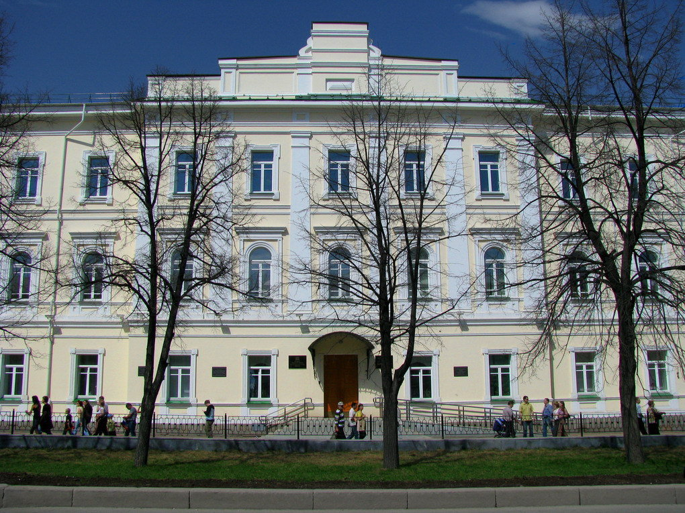
620014, город Екатеринбург, проспект Ленина, д. 33
Муниципальное автономное общеобразовательное учреждение
гимназия № 9 (МАОУ гимназия № 9)
тел. 8(343) 371-81-32
cайт: гимназия9.екатеринбург.рф
e-mail: gym9_ekb@mail.ru

